Slide 1
MathKGZ --
Бүтүн жана ондук сандар – 10, 100, 1000гө көбөйтүү
жана бөлүү – КӨНДҮМ ИШ КАГАЗДАРЫ 2
Иш барагы 2 өлчөмдө.

Slide 2
× 100
÷ 10
× 1000
①
× 10
9 | 19 | 730
0.3 | 108 | 4.1
0.06 | 0.52 | 24.7
Сандык
Байланыштар
× 10,000
÷ 10
÷ 100
× 100
÷ 1000
÷ 10
× 1000

Slide 3
 | 7
 | 108
 | 700
260
× 100
÷ 10
× 1000
②
Сандык
Байланыштар
× 10
6
208
 |  | 0.04
× 10,000
Ар бир таблицаны толтур &
ар бир байланышты тап.
÷ 10
÷ 100
20.8 |  | 0.32
× 100
÷ 1000
÷ 10
0.006 |  | 0.059
× 1000
 | 41,000
 |  | 320
× 10

Slide 4
90 | 190 | 7 300
3 | 1 080 | 41
0.6 | 5.2 | 247
× 100
9 000 | 19 000 | 730 000
300 | 108 000 | 4 100
60 | 520 | 24 700
÷ 10
× 1000
①
× 10
9 | 19 | 730
0.3 | 108 | 4.1
0.06 | 0.52 | 24.7
Сандык
Байланыштар
× 10,000
÷ 10
0.09 | 0.19 | 7.3
0.003 | 1.08 | 0.041
0.0006 | 0.0052 | 0.247
÷ 100
0.9 | 1.9 | 73
0.03 | 10.8 | 0.41
0.006 | 0.052 | 2.47
× 100
÷ 1000
÷ 10
0.009 | 0.019 | 0.73
0.0003 | 0.108 | 0.0041
0.00006 | 0.00052 | 0.0247
900 | 1 900 | 73 000
30 | 10 800 | 410
6 | 52 | 2 470
× 1000

Slide 5
60 | 4 100 | 590
2 080 | 7 | 32
2.6 | 108 | 0.4
6 000 | 410 000 | 59 000
208 000 | 700 | 3 200
260 | 10 800 | 40
× 100
÷ 10
× 1000
②
Сандык
Байланыштар
× 10
6 | 410 | 59
208 | 0.7 | 3.2
0.26 | 10.8 | 0.04
× 10,000
Ар бир таблицаны толтур &
ар бир байланышты тап.
÷ 10
0.06 | 4.1 | 0.59
2.08 | 0.007 | 0.032
0.0026 | 0.108 | 0.0004
÷ 100
0.6 | 41 | 5.9
20.8 | 0.07 | 0.32
0.026 | 1.08 | 0.004
× 100
÷ 1000
÷ 10
0.006 | 0.41 | 0.059
0.208 | 0.0007 | 0.0032
0.00026 | 0.0108 | 0.00004
× 1000
600 | 41 000 | 5 900
20 800 | 70 | 320
26 | 1 080 | 4
× 100,000

Slide 6
× 100
÷ 10
× 1000
①
× 10
9 | 19 | 730
0.3 | 108 | 4.1
0.06 | 0.52 | 24.7
Сандык
Байланыштар
× 10,000
÷ 10
÷ 100
× 100
÷ 1000
÷ 10
× 1000

Slide 7
 | 7
 | 108
 | 700
260
× 100
÷ 10
× 1000
②
Сандык
Байланыштар
× 10
6
208
 |  | 0.04
× 10,000
Ар бир таблицаны толтур &
ар бир байланышты тап.
÷ 10
÷ 100
20.8 |  | 0.32
× 100
÷ 1000
÷ 10
0.006 |  | 0.059
× 1000
 | 41,000
 |  | 320
× 10

Slide 8
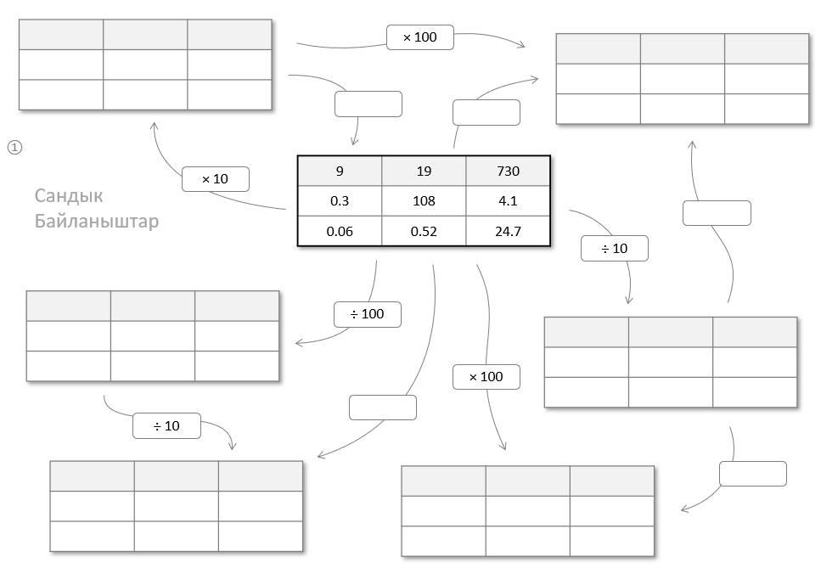

Slide 9
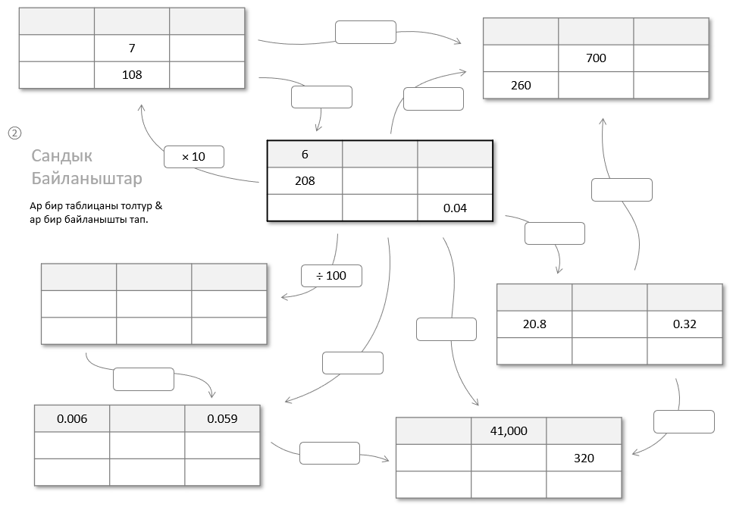

Slide 12
Суроолор барбы?
Комментарийлер?
Сунуштар?
…же ката таптыңызбы!?
Турдуу пикирлер учун ыраазычылык билдиребиз.
Сураныч, электрондук кат жөнөтүңүз:
mathematicskgz@gmail.com

